Slide 1


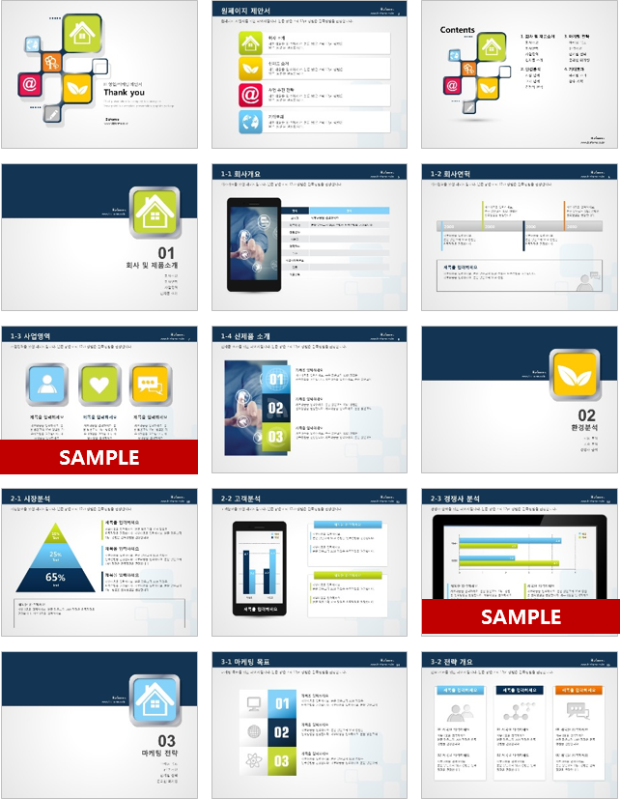
Bizforms PowerPoint
IT 제안서(영업마케팅)
파워포인트 > 표준작성법 > 제안서
제안서 표준작성 샘플 포함
22 page
원본 PPT 바로가기 >
http://www.bizforms.co.kr/bms/check.asp?code=bs3217338750418&go_url=http%3a%2f%2fpowerpoint.bizforms.co.kr%2fform_view%2fview.asp%3fnumber%3d105652%26v_flag%3d0

Slide 2

06
전문가 조언
1-3 사업영역
Bizforms
www.bizforms.co.kr
[사업영역]
사업영역을 위한 페이지입니다. 본문 맑은고딕 12pt 정렬은 왼쪽정렬을 권장합니다.
자사가 진행 중에 있는 서비스 및 사업 영역에 대한 대략적인 내용들을 기재합니다.
자사가 어떤 사업을 통해 수익을 창출하고 있는지를 한눈에 알아볼 수 있도록 도식화 하고 대표적인 서비스를 나열하는 방법으로 간단히 표현할 수 있습니다.
이 상자는 출력 시 나오지 않습니다.
완성 후 삭제해주세요.
제목을 입력하세요
제목을 입력하세요
제목을 입력하세요
세부내용을 입력하세요. 본문 맑은고딕 10pt 정렬은 가운데정렬을 권장합니다. 세부내용을 입력하세요.
왼쪽정렬을 권장합니다.
세부내용을 입력하세요. 본문 맑은고딕 10pt 정렬은 가운데정렬을 권장합니다. 세부내용을 입력하세요.
왼쪽정렬을 권장합니다.
세부내용을 입력하세요. 본문 맑은고딕 10pt 정렬은 가운데정렬을 권장합니다. 세부내용을 입력하세요.
왼쪽정렬을 권장합니다.

Slide 3

10
전문가 조언
2-3 경쟁사 분석
Bizforms
www.bizforms.co.kr
[경쟁사 분석]
경쟁사 분석을 위한 페이지입니다. 본문 맑은고딕 12pt 정렬은 왼쪽정렬을 권장합니다.
제품, 브랜드, 기업의 경쟁상대에 대해 분석하는 부분으로 특정 경쟁사를 선정하여 비교하거나 관련 업체들의 성향을 분석할 수 있습니다.
표로 경쟁사와 자사의 위치를 나타낼 수도 있습니다.
내용
내용
이 상자는 출력 시 나오지 않습니다.
완성 후 삭제해주세요.
제목을 입력하세요
제목을 입력하세요
세부내용을 입력하세요. 본문 맑은고딕 10pt 정렬은 왼쪽정렬을 권장합니다. 세부내용을 입력하세요. 본문 맑은고딕
세부내용을 입력하세요. 본문 맑은고딕 10pt 정렬은 왼쪽정렬을 권장합니다. 세부내용을 입력하세요. 본문 맑은고딕

Slide 4


Slide 5


Slide 6


Slide 7









Bizforms PowerPoint
제안서 추천 파워포인트 샘플
Ctrl + 클릭 시 페이지로 이동합니다.
바로가기 >
바로가기 >
바로가기 >
바로가기 >
바로가기 >
바로가기 >
바로가기 >
바로가기 >

Slide 8






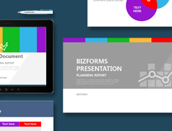

Bizforms PowerPoint
컬러별 추천 파워포인트 샘플
Ctrl + 클릭 시 페이지로 이동합니다.
바로가기 >
바로가기 >
바로가기 >
바로가기 >
바로가기 >
바로가기 >
바로가기 >
바로가기 >

Slide 9


